Slide 1

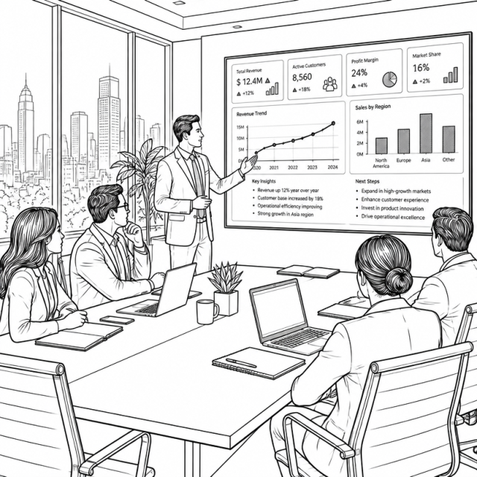
Dashboards Executivos e Integração
Aprenda a construir painéis interativos para tomada de decisão estratégica.

Slide 2
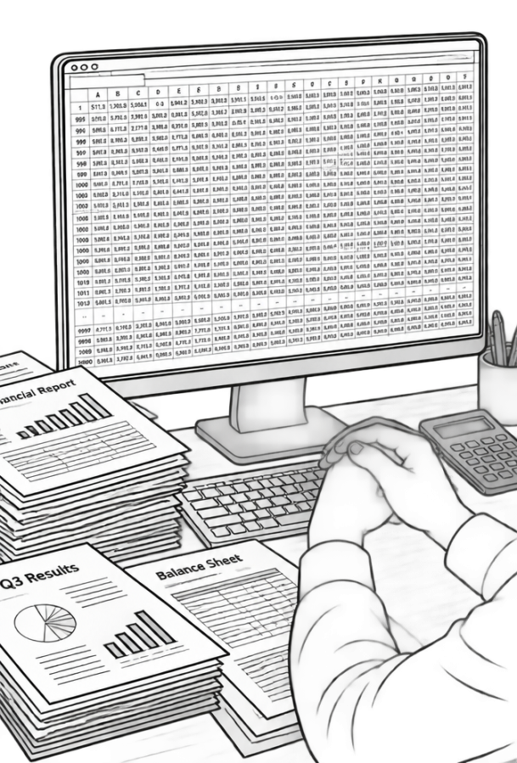
Um Oceano de Dados
Imagine entrar em uma reunião com mais de cinquenta mil linhas de planilha abertas na tela. Os diretores têm exatamente três minutos para tomar uma decisão crucial sobre o estoque. Como você mostraria o caminho certo sem deixá-los perdidos em um labirinto numérico?

Slide 3

Objetivos da Aula de Hoje
CONTEÚDO
Metas de Aprendizagem
Nesta última aula do nosso módulo, você vai desenvolver três competências essenciais:
Estruturar painéis visuais com hierarquia e indicadores-chave (KPIs).
Integrar múltiplos relatórios dinâmicos usando segmentadores de dados.
Apresentar insights analíticos claros para uma banca executiva.

Slide 4
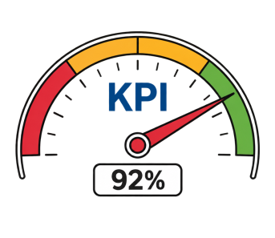
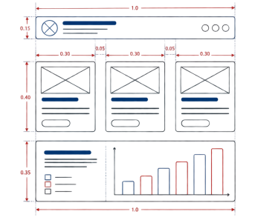
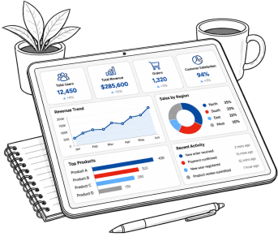
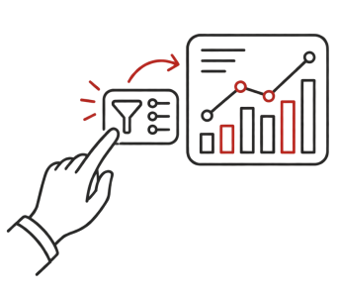
Vocabulário Fundamental da Gestão
Indicador (KPI) - Métrica quantitativa usada para medir o sucesso de metas estratégicas.
Layout - Organização espacial e hierárquica de elementos gráficos e informativos.
Dashboard - Painel visual unificado que consolida métricas essenciais em tela única.
Interatividade - Capacidade do usuário filtrar e explorar dados com controles visuais.

Slide 5
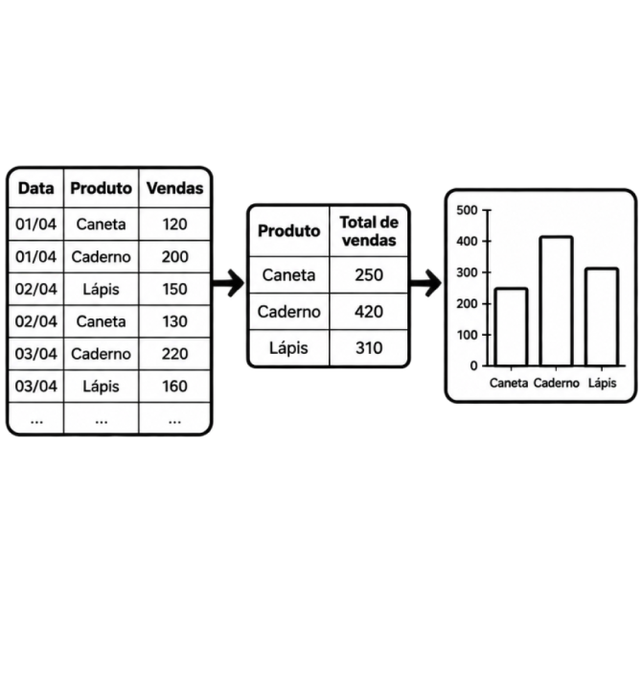
O que Aprendemos na Aula Passada?
RECAPITULAÇÃO
Tabelas e Gráficos Dinâmicos
Na aula anterior, transformamos dados brutos em inteligência gerencial:
Agrupamos transações em Tabelas Dinâmicas sem precisar digitar fórmulas.
Construímos Gráficos Dinâmicos associados diretamente às tabelas calculadas.
Descobrimos que alterar um filtro recalcula instantaneamente toda a síntese.

Slide 6

Quiz: Tabelas e Gráficos Dinâmicos
Pergunta 1:
Qual é a principal função de uma Tabela Dinâmica no Excel?
Pergunta 2:
O que acontece com um Gráfico Dinâmico quando você filtra a Tabela Dinâmica de origem?
Pergunta 3:
Por que não devemos desenhar gráficos diretamente sobre bases de dados brutas e desorganizadas?

Slide 7
Quiz: Tabelas e Gráficos Dinâmicos
✅
Resposta 1:
Resumir, agrupar e analisar grandes volumes de dados brutos rapidamente sem fórmulas manuais.
Resposta 2:
O gráfico se atualiza automaticamente, refletindo apenas os dados filtrados na tabela.
Resposta 3:
Porque bases brutas contêm linhas duplicadas e detalhes excessivos que poluem e distorcem a leitura visual.

Slide 8
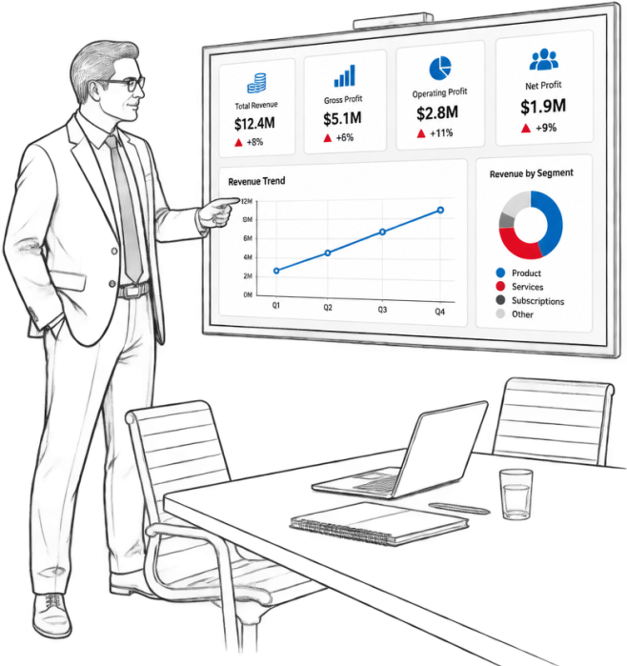
O que É um Dashboard Executivo?
CONTEÚDO
Janela Estratégica
Dashboard é um painel que centraliza dados críticos. Substitui planilhas complexas, permitindo à liderança avaliar a saúde da operação e decidir rapidamente.
🧠
Lembre-se
Dashboards eficientes priorizam clareza: menos poluição, foco total na decisão.

Slide 9
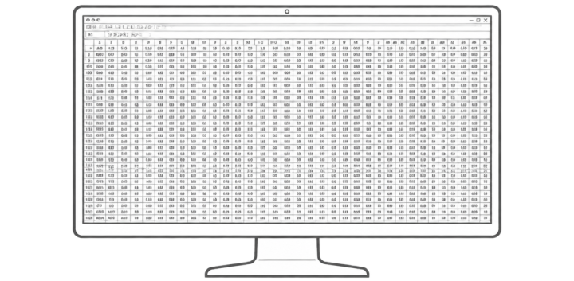
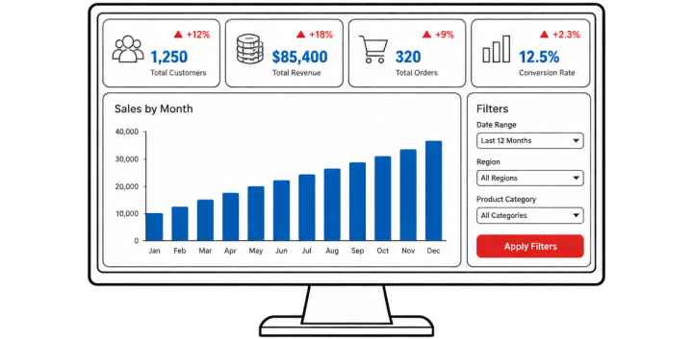
Planilha Tradicional vs Dashboard
Planilha de Dados Brutos
Registra milhares de transações.
Exige leitura lenta e cálculos extras.
Ideal para auditoria e arquivo.
Dashboard Executivo
Sintetiza dados em indicadores visuais.
Permite diagnóstico em segundos.
Ideal para reuniões estratégicas.

Slide 10

O Papel na Decisão Estratégica
CONTEÚDO
Diagnóstico Rápido e Preciso
Quando os números estão integrados visualmente, os gestores conseguem responder perguntas decisivas com agilidade:
Qual filial teve a maior queda de margem neste trimestre?
O estoque atual suportará o aumento de demanda previsto?
Qual produto atingiu 100% da meta de vendas antes do prazo?

Slide 11
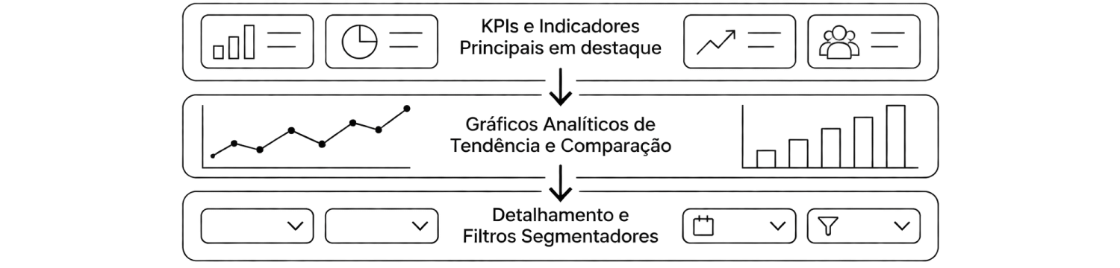
Hierarquia Visual: A Regra de Ouro
Olhos seguem padrões. Estruture seu painel pela ordem de importância dos dados.
🔑
Ponto-chave
Destaque o principal no canto superior esquerdo: onde executivos olham primeiro.

Slide 12


Psicologia das Cores em Negócios
Tons Neutros e Foco
Use cinza, azul-marinho e branco para 80% do painel. Eles constroem a base e reduzem o cansaço visual.
Cores Semânticas
Reserve verde para metas batidas e vermelho para alertas críticos. Nunca use cores fortes apenas para enfeitar.

Slide 13
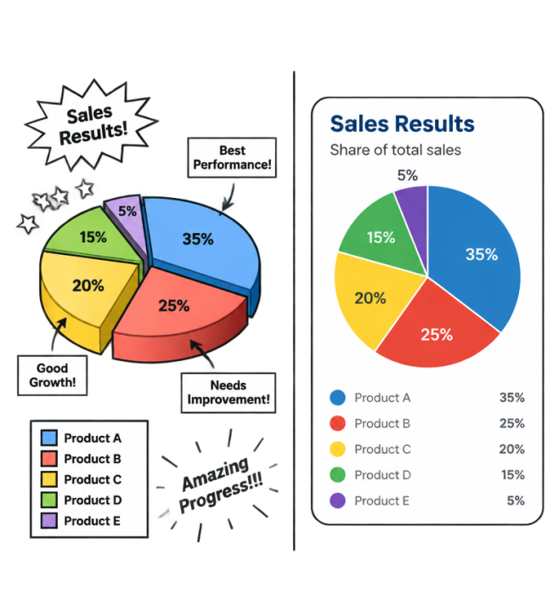
Evitando Poluição Visual no Painel
CONTEÚDO
O Princípio do Minimalismo
Menos é mais quando tratamos de análise de dados executiva:
Remova bordas pesadas e linhas de grade desnecessárias dos gráficos.
Evite efeitos 3D, sombras exageradas e fundos coloridos escuros.
Deixe espaço em branco para que os olhos dos diretores descansem.

Slide 14
Cores e Estética em Dashboards
Um dashboard eficaz deve utilizar o maior número possível de cores vibrantes para chamar a atenção da diretoria em cada gráfico.
👍 VERDADEIRO
👎 FALSO
🤔 Prepare-se para explicar o seu raciocínio.

Slide 15
Cores e Estética em Dashboards
✅
Um dashboard eficaz deve utilizar o maior número possível de cores vibrantes para chamar a atenção da diretoria em cada gráfico.
✓
👍 VERDADEIRO
👎 FALSO
🔑
Por que é isso?
O excesso de cores sobrecarrega a visão e cores semânticas como vermelho e verde devem ser reservadas para alertas específicos.

Slide 16
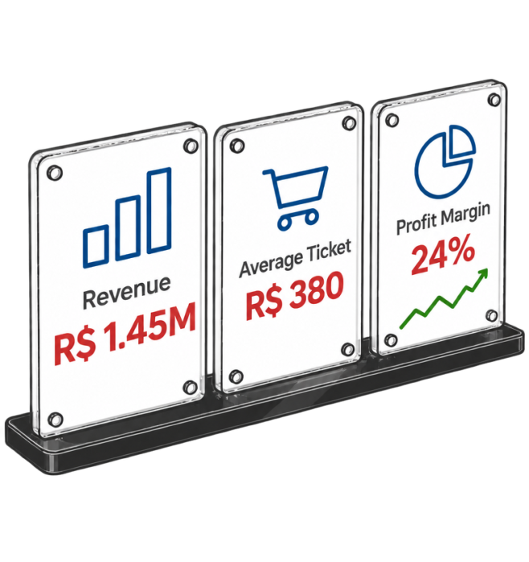
O que São Indicadores-Chave (KPIs)?
CONTEÚDO
Key Performance Indicators
KPIs são métricas quantificáveis que refletem o desempenho dos objetivos centrais da organização:
Faturamento Total: soma financeira de vendas realizadas.
Ticket Médio: valor médio gasto por cliente em cada compra.
Margem de Lucro: porcentagem que sobra após abater os custos operacionais.

Slide 17
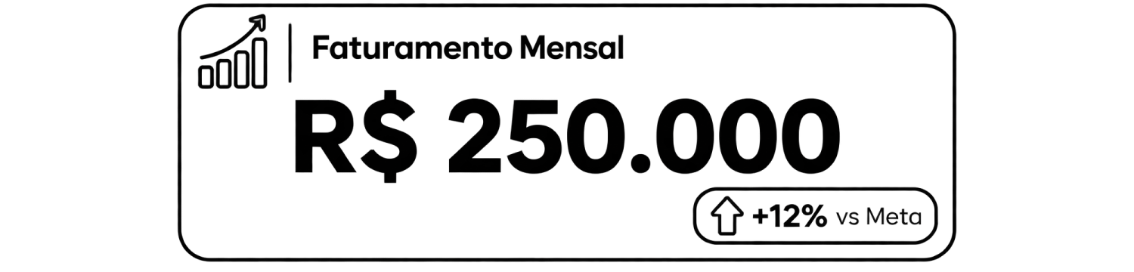
Anatomia de um Card de KPI Perfeito
Um card de KPI exibe a métrica, o valor atual e se houve melhora ou piora.
🔑
Ponto-chave
Destaque o valor consolidado em tamanho grande com a unidade correta.

Slide 18
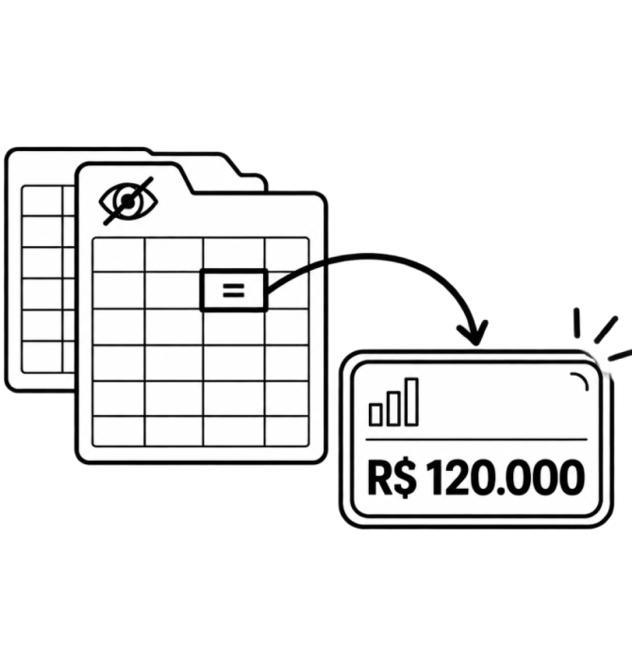
Calculando KPIs com Tabelas Dinâmicas
CONTEÚDO
O Motor por Trás do Número
Para que o card exiba o valor exato, utilizamos uma Tabela Dinâmica de apoio escondida em outra aba da planilha:
Inserimos o campo de valor na área de Valores (como Soma ou Média).
Vinculamos o texto da caixa gráfica à célula calculada usando a fórmula .
Quando a base é filtrada, a célula atualiza e o card reflete a nova soma instantaneamente.

Slide 19

Conceitos Essenciais de KPIs
Um card executivo deve exibir o indicador com ____ destacado, contextualizado por uma meta ou ____ para indicar a direção do desempenho da empresa.
Banco de palavras 🏦
valor
fórmula
variação
gráfico 3D
filtro

Slide 20
Conceitos Essenciais de KPIs
✅
Um card executivo deve exibir o indicador com valor destacado, contextualizado por uma meta ou variação para indicar a direção do desempenho da empresa.
Banco de palavras 🏦
valor
fórmula
variação
gráfico 3D
filtro

Slide 21

Vídeo: Arquitetura de Dashboards
Analistas integram suporte técnico e interfaces executivas.

Slide 22
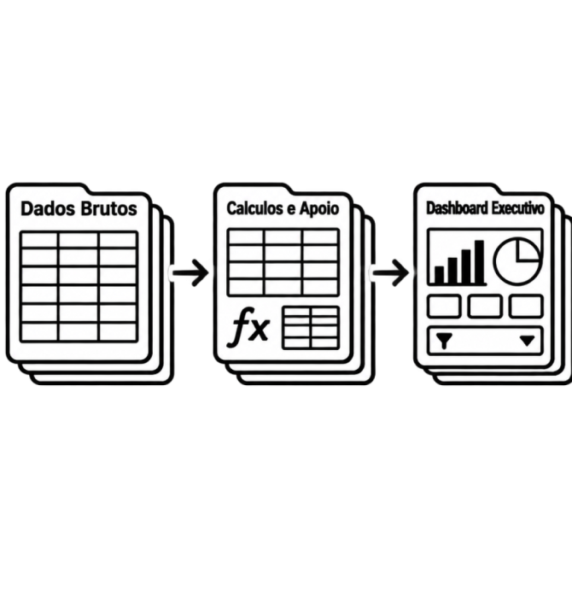
A Estrutura de Três Abas no Excel
CONTEÚDO
Organização Profissional de Arquivos
Para evitar erros e travamentos, divida sua pasta de trabalho em três abas distintas:
1. Base de Dados: os dados brutos em formato de tabela estruturada.
2. Cálculos: as tabelas dinâmicas e fórmulas de suporte.
3. Dashboard: a tela final com gráficos, cards e filtros para o usuário.

Slide 23
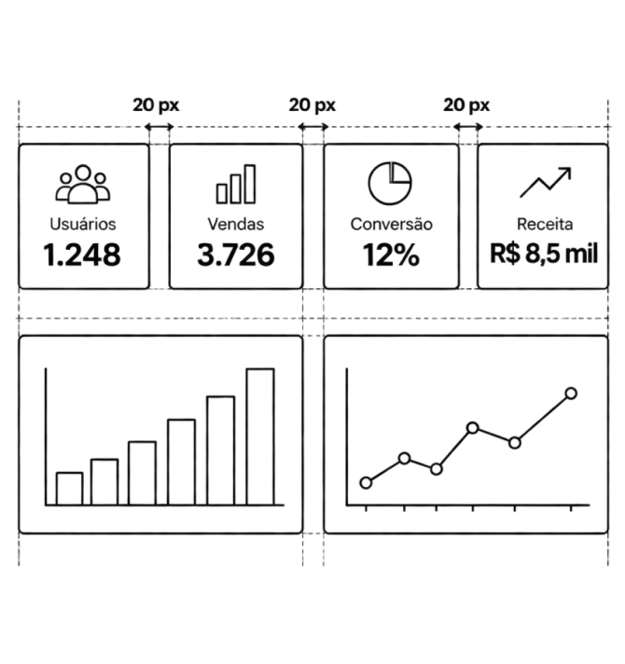
Alinhamento e Distribuição Harmônica
CONTEÚDO
Precisão Visual na Tela
Gráficos desalinhados passam impressão de descuido técnico e dificultam a leitura:
Utilize a ferramenta Alinhar do Excel (Alinhar ao Topo, Distribuir Horizontalmente).
Mantenha tamanhos padronizados para todos os cards de métricas.
Desmarque a opção Linhas de Grade na guia Exibir para ter um fundo limpo.

Slide 24
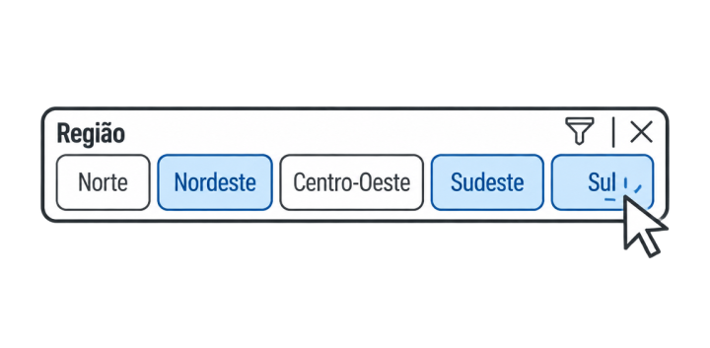
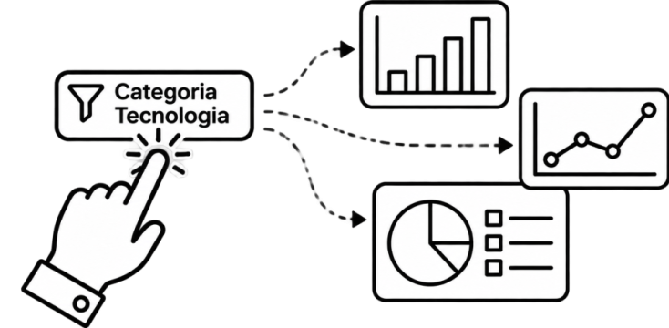
O Poder dos Segmentadores de Dados
O que É um Slicer?
O Segmentador de Dados substitui os antigos filtros suspensos por botões visuais clicáveis. Ele torna a navegação intuitiva para diretores que não dominam planilhas.
Filtragem Instantânea
Ao clicar em um botão, os dados são recalculados sem recarregar a planilha, exibindo recortes por região, vendedor ou categoria em tempo real.

Slide 25
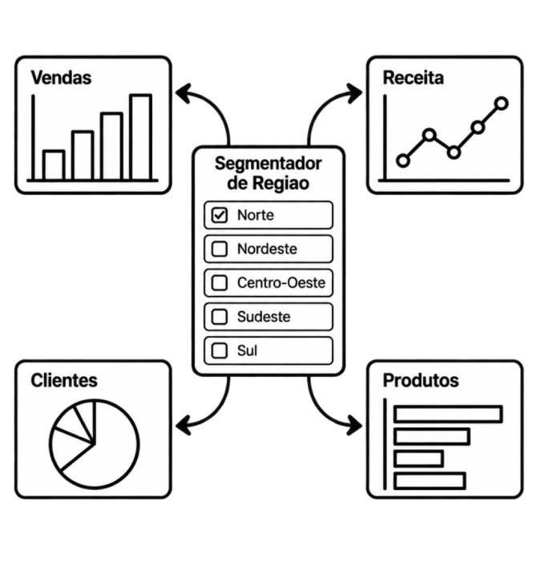
Conectando um Slicer a Múltiplas Tabelas
CONTEÚDO
Conexões de Relatório no Excel
Por padrão, um segmentador atua apenas na tabela em que foi criado. Para controlar o dashboard inteiro:
Clique no segmentador com o botão direito e escolha Conexões de Relatório.
Marque todas as caixas das tabelas dinâmicas da aba de cálculos.
Agora, um único clique filtra cards, gráficos de barras e de linhas em sincronia perfeita!

Slide 26
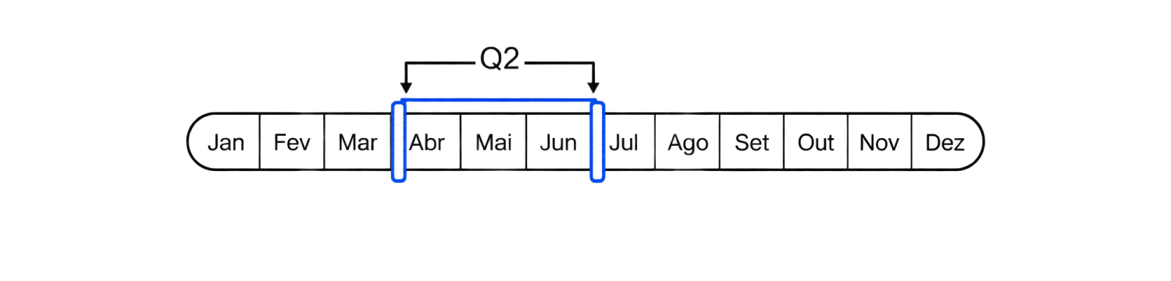
Linha do Tempo para Filtros Temporais
A Linha do Tempo filtra dados por datas, permitindo selecionar períodos de forma visual e rápida.
🔍
Exemplo
Alterne entre visualizações de Anos, Trimestres, Meses ou Dias com um clique.

Slide 27
Ordem de Montagem do Dashboard
Ordene os passos para construir um dashboard executivo do zero:
Construir os Gráficos Dinâmicos e cards de KPIs.
Inserir os Segmentadores e vincular às Conexões de Relatório.
Formatar os dados brutos como Tabela oficial no Excel.
Criar as Tabelas Dinâmicas de apoio na aba de cálculos.

Slide 28
Ordem de Montagem do Dashboard
✅
Ordene os passos para construir um dashboard executivo do zero:
1
Formatar os dados brutos como Tabela oficial no Excel.
2
Criar as Tabelas Dinâmicas de apoio na aba de cálculos.
3
Construir os Gráficos Dinâmicos e cards de KPIs.
4
Inserir os Segmentadores e vincular às Conexões de Relatório.

Slide 29
Passo a Passo: Da Base ao Painel
1. Preparação
Limpar dados e criar tabela oficial estruturada.
2. Agregação
Construir tabelas dinâmicas para cada visual.
3. Montagem
Posicionar cards e gráficos na grade visual.
4. Integração
Configurar segmentadores e testar filtros.

Slide 30

Prática Guiada: Gestão de Materiais
PRÁTICA
O Desafio da Distribuidora Salete
Trabalharemos com uma base com mais de 3.000 entregas de materiais escolares:
Calcule o Custo Total de Transporte e a taxa de entregas dentro do prazo.
Crie um gráfico comparativo de entregas por região geográfica.
Adicione segmentadores por Tipo de Material e uma Linha do Tempo mensal.

Slide 31
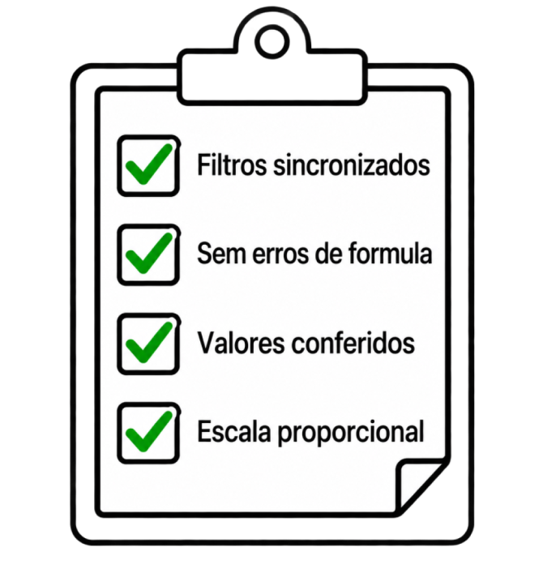
Validação e Testes de Integridade
PRÁTICA
Nunca Apresente Sem Testar!
Antes de mostrar seu trabalho aos gestores, faça um teste rigoroso:
Clique em cada botão do segmentador e veja se algum gráfico apresenta o erro .
Verifique se os totais dos gráficos somam exatamente o mesmo valor dos cards de KPI.
Confirme se a escala dos eixos verticais está legível e proporcional.

Slide 32


Storytelling com Dados para Gestores
O que É Storytelling?
É a habilidade de contar a história por trás dos números. Não diga apenas 'as vendas caíram 10%'; explique em que região e aponte uma causa provável.
Foco na Ação
A diretoria busca soluções. Finalize cada indicador com uma recomendação prática: remanejar estoque, renegociar frete ou reforçar divulgação.

Slide 33

Simulação: Apresentação para a Diretoria
SIMULAÇÃO
Postura Executiva no Pitch
Ao apresentar o painel para a liderança, siga este roteiro de três passos:
1. O Panorama Geral: comece pelos três cards de KPI no topo da tela.
2. O Destaque Crítico: filtre a região com maior desvio usando o segmentador.
3. O Plano de Ação: proponha uma decisão embasada nos dados observados.

Slide 34

Áudio: Reunião de Diretoria
Ouça o áudio e responda às perguntas
Feedback do Diretor Executivo
▶ Reproduzir áudio
1
Qual foi o primeiro elemento que a diretora Mariana elogiou no painel?
2
O que aconteceu quando Carlos clicou no botão da Região Sul no segmentador?
3
Qual problema crítico o dashboard permitiu identificar imediatamente?
4
Qual foi a recomendação final de Mariana para a tomada de decisão?

Slide 35
Áudio: Reunião de Diretoria
✅
Verifica as tuas respostas abaixo
Feedback do Diretor Executivo
▶ Reproduzir áudio
1
A clareza dos três cards de indicadores principais posicionados no topo da tela.
2
Todos os gráficos e métricas do painel se atualizaram instantaneamente em sincronia.
3
Um atraso severo nas entregas na Região Sul devido ao aumento do custo de frete.
4
Utilizar a linha do tempo para comparar os fretes dos últimos três meses antes de fechar novos contratos.

Slide 36
Vocabulário Técnico do Painel
Relacione as palavras com as definições
Slicer
Painel visual integrado com métricas e gráficos em tela única.
Linha do Tempo
Botão interativo que permite filtrar dados dinâmicos com um clique.
Dashboard
Configuração que vincula um segmentador a várias tabelas dinâmicas.
Conexões de Relatório
Controle visual específico para seleção e filtragem de períodos de datas.

Slide 37
Vocabulário Técnico do Painel
✅
Relacione as palavras com as definições
Slicer
Painel visual integrado com métricas e gráficos em tela única.
A
Linha do Tempo
Botão interativo que permite filtrar dados dinâmicos com um clique.
B
Dashboard
Configuração que vincula um segmentador a várias tabelas dinâmicas.
C
Conexões de Relatório
Controle visual específico para seleção e filtragem de períodos de datas.
D

Slide 38


Debate: Decisão Baseada em Dados
Se o dashboard indica que um produto querido dá prejuízo, o diretor deve retirá-lo de venda ou analisar outros fatores?

Slide 39
Debate: Decisão Baseada em Dados
✅
Você poderia ter dito...
Decisões avaliam se o produto atrai clientes para itens lucrativos.
Gestores devem investigar se o custo pode ser reduzido antes de cancelar.
O dashboard aponta o sintoma, mas a decisão exige visão sistêmica.

Slide 40
A Jornada Completa do Módulo
Aula 3
Excel Básico: Interface, Fórmulas e SE
Aula 5
Funções Avançadas: PROCV, CONT.SE e SOMAIS
Aulas 1-2
Matemática Comercial e Proporções em Gestão
Aula 4
Formatação Profissional e Validação de Células
Aulas 6-7
Tabelas Dinâmicas, Gráficos e Dashboards Finais

Slide 41

Simulado para a Avaliação Integrada
Em duplas, abram a planilha de revisão e realizem as tarefas:
Criem Tabela Dinâmica com média de faturamento por filial.
Insiram gráfico de colunas dinâmico, sem poluição.
Adicionem Segmentador por Categoria às análises.
Recomendem melhoria baseada nos filtros.

Slide 42

Rumo à Avaliação Integrada!
ENCERRAMENTO
Parabéns pela Dedicação!
Você concluiu as 28 horas de aulas teóricas e práticas de Análise de Dados Aplicada à Gestão:
Domine as fórmulas lógicas e as tabelas dinâmicas para a prova de 4 horas.
Lembre-se de priorizar organização, clareza visual e precisão nos cálculos.
Você agora possui ferramentas reais para transformar dados brutos em decisões de sucesso!

